Slide 1

Сполучені Штати Америки
Виконала Бірюк Анна

Slide 2

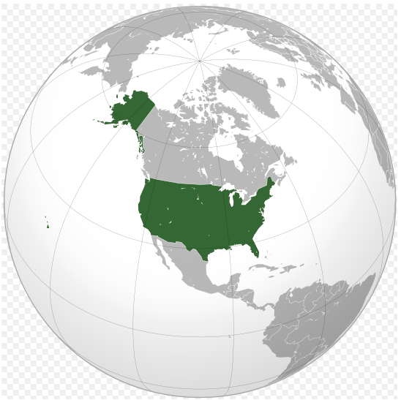
США на карті світу

Slide 3
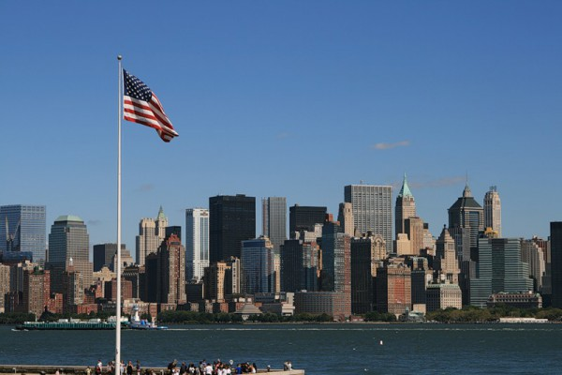
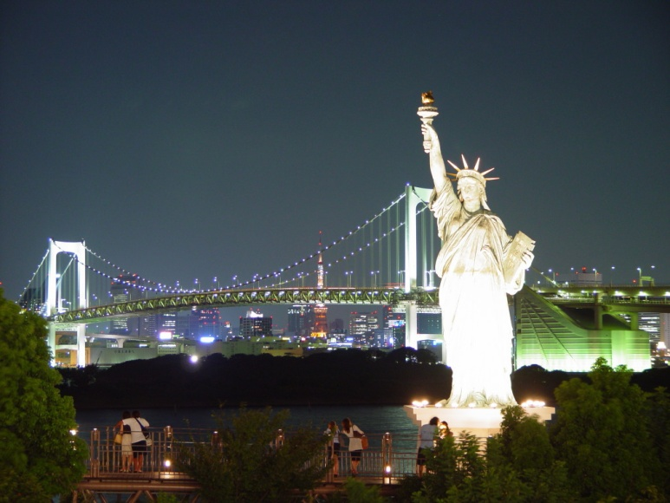
Відомі міста
Столиця: Вашингтон
Найбільше місто: Нью-Йорк

Slide 4
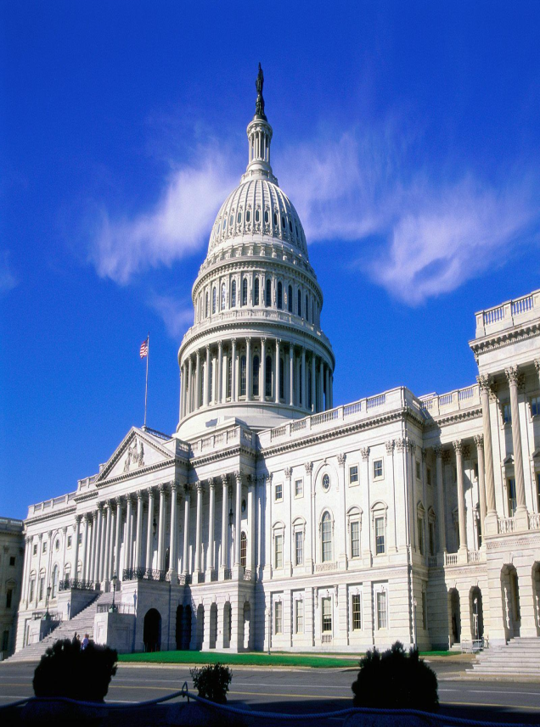
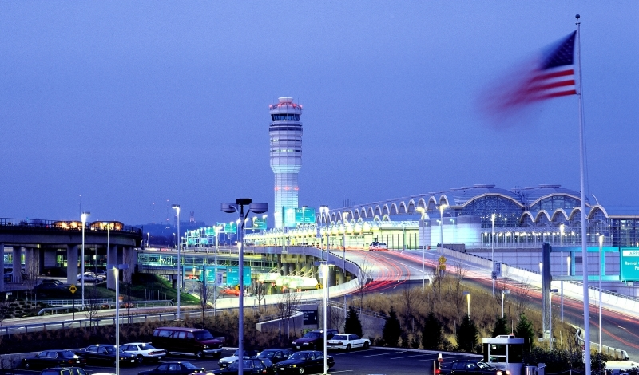
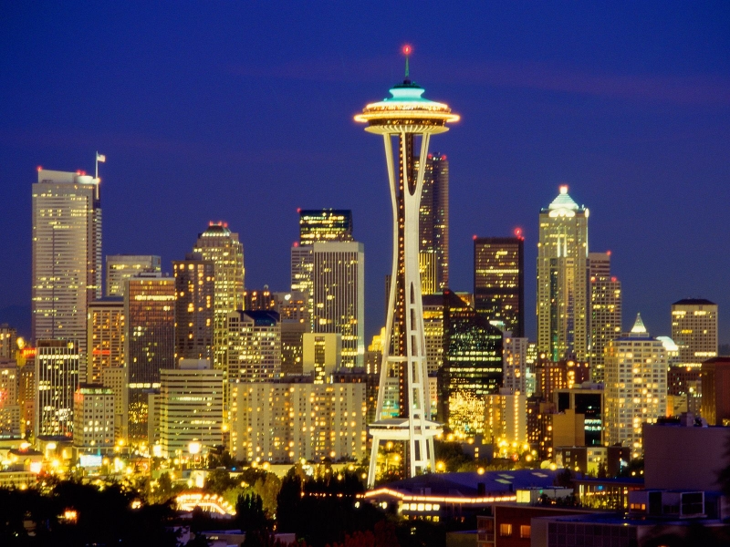
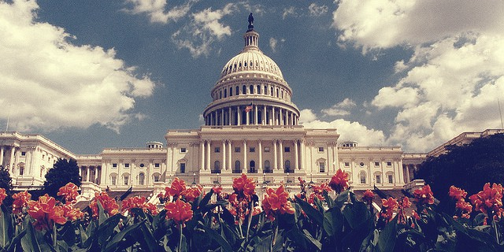
Вашингтон

Slide 5
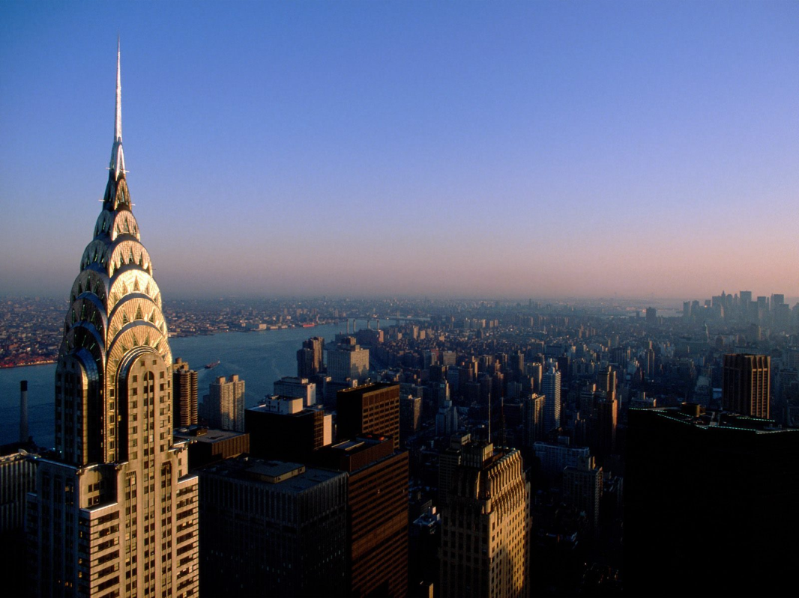
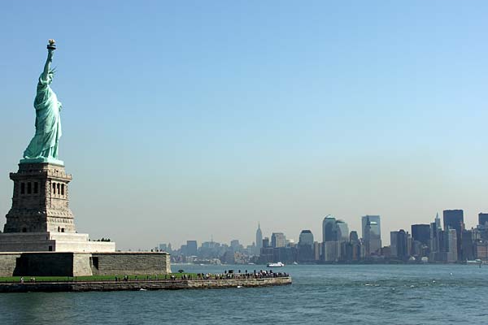

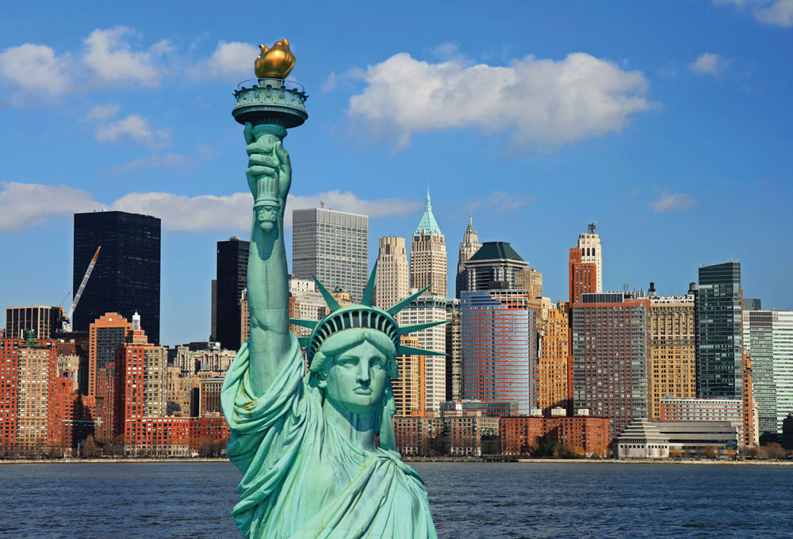
Нью-Йорк

Slide 6


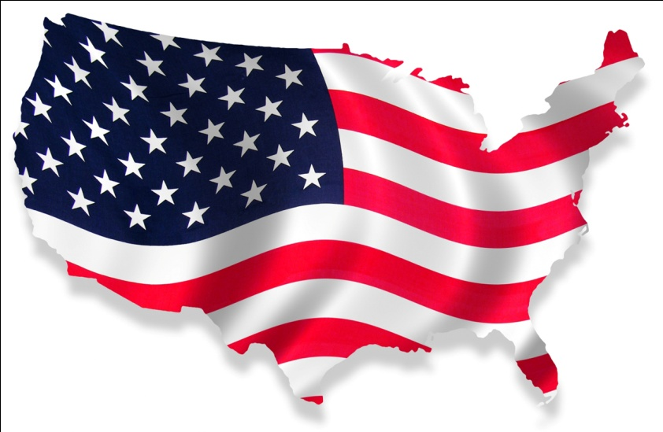
Візитна картка
Гімн: The Star-Spangled Banner (Зоряно-смугастий стяг)
Девіз: англ. In God We Trust
(Ми покладаємось на Бога)

Slide 7

Державний прапор
Державний прапор США, відомий також як Зоряно-смугастий прапор (англ. Stars and Stripes), є офіційним державним символом США (поряд з Великою печаткою і гімном).
Являє собою прямокутне полотнище з горизонтальними рівновеликими чергуються сім'ю червоними і шістьма білими смугами. У крижі темно-синього кольору - 50 п'ятикутних білих зірок. 13 смуг символізують 13 британських колоній, які утворили незалежну державу (Делавер, Пенсільванія, Нью-Джерсі, Джорджія, Коннектикут, Массачусетс, Меріленд, Південна Кароліна, Нью-Гемпшир, Віргінія, Нью-Йорк, Північна Кароліна, Род-Айленд). Синій криж символізує Союз. Число зірок у синьому крижі відповідає числу штатів (нині їх 50). Червоний колір уособлює витривалість і доблесть; темно-синій - старанність, справедливість, пильність; білий - невинність і чистоту. Співвідношення ширини прапора до його довжини 10:19.
Прапор змінювався з плином часу в залежності від числа штатів, що складали Союз. Нова зірка додається до прапора 4 липня після входження в союз нового штату. Кількість смуг залишається незмінним; єдиний виняток - прапор 1795-1818 рр.., Коли разом з двома зірками були додані ще і 2 смуги (пізніше прибрані).

Slide 8

ЕГП і ПГП
Площа - 9 518 900 км² (4 місце в світі по території).
Населення - більше 309 млн. чоловік (3 місце).
Столиця —Вашингтон.
Сполучені Штати межують з Канадою, Мексикою, Росією.
Омиваються Тихим океаном, Атлантическим океаном.

Slide 9
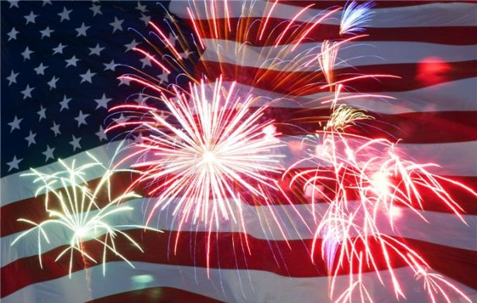
ЕГП і ПГП
Адміністративний поділ: 50 штатів і федеральный округ Колумбія, в підпорядкуванні США також знаходится ряд островних територій.
США були створені в 1776 році при об*єднанні тринадцати британских колоній, оголосивших про свою незалежність.
Економіка: у наш час крупніша в світі ($14,2 трлн.).
США виховують стійкі військові сили, в тому числі крупніший воєнно-морський флот, мають постійне місце с Раді Безпеки ООН, держава-засновник Північноатлантичного альянсу. США вважають одним із найсильніших ядерних потенціалів на Землі.

Slide 10
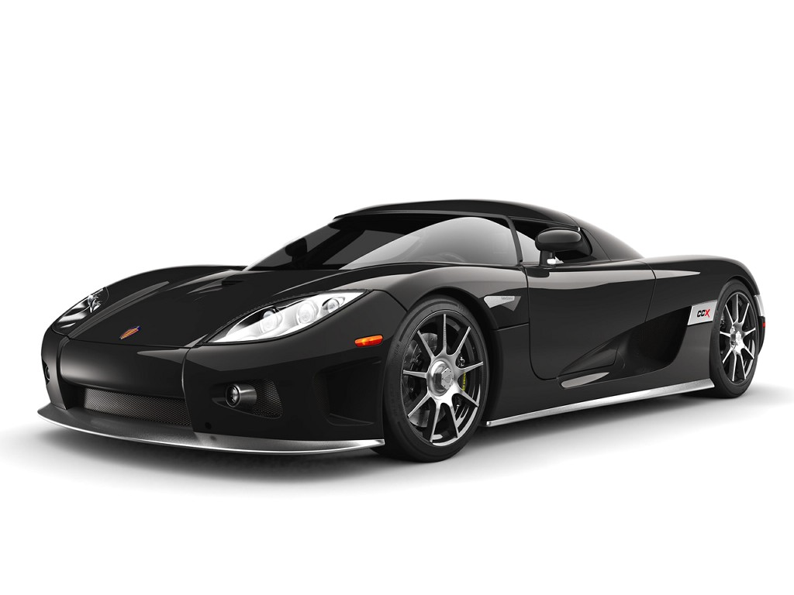
Машинобудування
Машинобудування представлено всіма відомими галузями. Особливо велика роль транспортного машинобудування (автомобілебудування, локомотиво-і вагонобудування, суднобудування, літакобудування), верстатобудування, сільськогосподарського машинобудування, наукоємних галузей - авиаракетно-космічної та електронної промисловості, радіотехніки та ін Більшість машинобудівних центрів розташоване в північно-східній частині країни (Детройт, Чикаго, Філадельфія, Нью-Йорк та ін) і на Тихоокеанському узбережжі США (Лос-Анджелес, Сан-Франциско, Сіетл та ін.)

Slide 11

Хімічна промисловість
Хімічна промисловість (виробництво пластичних мас, хімічних волокон, синтетичного каучуку, мінеральних добрив, барвників, миючих засобів тощо) в основному зосереджена в центрах штатів Півночі (Сент-Луїс, Чикаго, Нью-Йорк, Філадельфія, Балтимор), де її розвиток пов'язано з використанням відходів вугільної промисловості та металургійних виробництв (відходи коксування вугілля та ін), і на узбережжі Мексиканської затоки (Х'юстон, Бомонт, Порт-Артур), багатого нафтою, природним газом і сіркою.

Slide 12
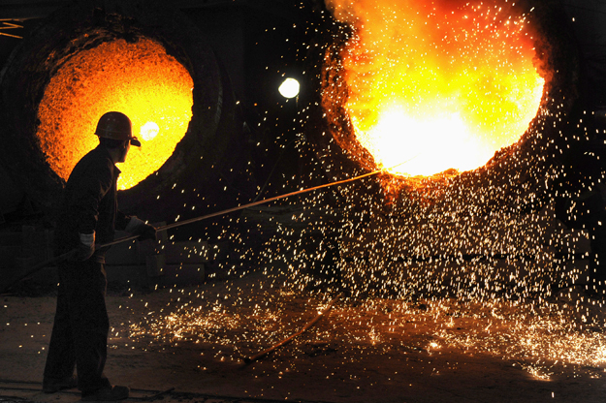
Металургія
Кольорова металургія (виплавка міді, свинцю і цинку, алюмінію і ін) отримала розвиток в штатах Гірського Заходу, що розташовують великими запасами мідних, свинцево-цинкових і молібденових руд і потужним гідроенергетичний потенціал (ріки Колумбія і Колорадо).
Головні райони чорної металургії США - Приозерний (найбільші центри Пітсбург, Чикаго, Гері, Клівленд, Буффало), що базується на використанні власних ресурсів залізної руди (район озера Верхнє) і коксівного вугілля (Аппалачський басейн) і приатлантичних (Балтімор, Філадельфія), заснований на використанні привізною залізної руди (головним чином, з Канади, Венесуели і Бразилії).

Slide 13

Паливно-енергетична промисловість
У структурі енергоспоживання США велика частка (близько 70%) нафти і природного газу. Велика частина нафти видобувається на узбережжі Мексиканської затоки (штати Техас і Луїзіана), в Каліфорнії і на Алясці. Ці ж райони (крім Аляски) дають велику частину видобутку природного газу. Основний район видобутку вугілля - Аппалачський басейн. Переважну частину (близько 90%) електроенергії виробляють теплові та атомні електростанції. За сумарною потужності АЕС США займають перше місце у світі. На річках Колумбія і Колорадо побудовані великі ГЕС. Найбільша з них - Гранд-Кулі (4,1 млн. кВт) знаходиться на річці Колумбія.

Slide 14

Сільське господарство
Головні технічні культури - бавовник, цукровий буряк і цукровий очерет, соя, тютюн. Розвинені овочівництво, картоплярство, садівництво.Провідні галузі тваринництва - скотарство м'ясного і молочного напрямку, свинарство, вівчарство, птахівництво. Для сільського господарства США характерна порайонна спеціалізація виробництва.Сільське господарство північно-східній частині країни (район Приозерья), де зосереджено багато великих міст, має приміський характер і спеціалізоване на виробництві молока, картоплі, овочів, фруктів і ягід.Штати, розташовані південніше і західніше Великих озер (північ Центральних рівнин, області Великих рівнин), є головними виробниками зерна (кукурудзи, пшениці та сорго). Спеціалізація тваринництва - велика рогата худоба м'ясного напрямку, свинарство і птахівництво.Штати південно-східній частині країни спеціалізуються на виробництві технічних культур (бавовник, цукровий очерет, тютюн та ін.) У штатах Гірського Заходу найбільше значення має пасовищне тваринництво - м'ясний рогата худоба, вівчарство. Штати Каліфорнія і Флорида - основні райони садівництва і виноградарства, виробництва цитрусових культур.

Slide 15

Транспорт та економічні зв'язки
У внутрішніх перевезеннях вантажів вирішальна роль належить залізничному транспорту. Автомобільний транспорт обслуговує пасажирські перевезення та перевезення вантажів на короткі та середні відстані. Головні магістральні трубопроводи з'єднують штати Півдня (Техасу і Луїзіани) з промислово розвиненими штатами Приозерья. Велика частина внутрішніх водних перевезень здійснюється по Великих озер, по Міссісіпі і системі берегових каналів. Зовнішні перевезення вантажів здійснює в основному морський транспорт. Найбільші морські порти США - Нью-Йорк і Новий Орлеан.
Незважаючи на величезні розміри видобутку палива, і мінеральної сировини, потреби країни в паливі та сировину настільки великі, що США при одночасному їх вивезенні велика кількість палива і сировини ввозить. США імпортують нафту, природний газ і уранові концентрати, хроміти і марганцеві руди, боксити, олово, нікель, кобальт, алмази і ін

Slide 16
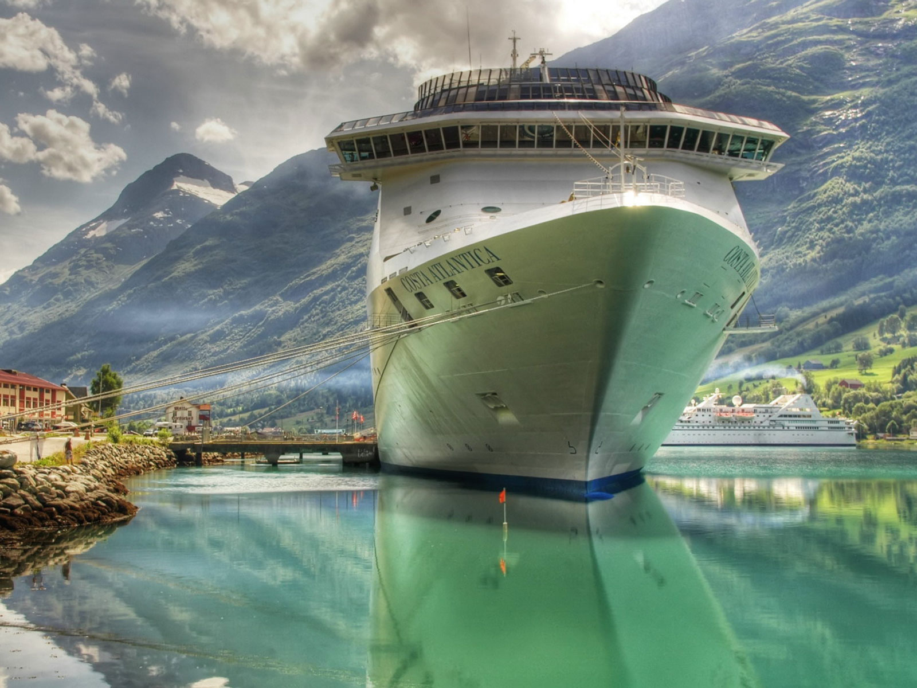
Транспорт та економічні зв'язки
Велика частка в імпорті і готових виробів - побутової електроніки, металообробних верстатів, взуття, текстилю та ін У структурі експорту провідне місце займає готова промислова продукція (в основному машино-технічна продукція та споживчі товари) і продукція сільського господарства.
Основними торговими партнерами США є країни - члени НАФТА, держави Азіатсько-Тихоокеанського регіону, Латинської Америки, Західної Європи.

Slide 17
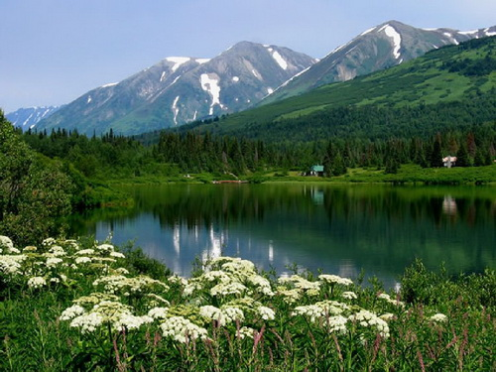
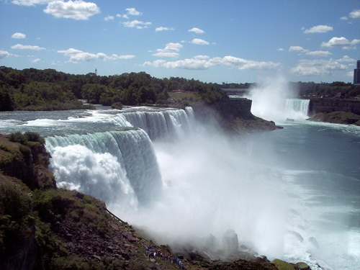
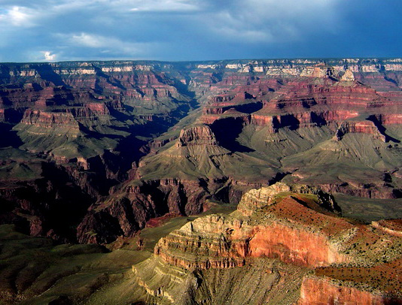
Географія
Основна територія США (називається континентальні штати) разташована на Північноамериканському континенті і простилається від Атлантичного океану на сході до Тихого океана на заході.
На півдні США межують з Мексикою, на півночі — з Канадою.
Крім того, в склад США входять ще 2 штата. На крайньому північному заході континента знаходиться штат Аляска, також межуючий з Канадою. В Тихому океані знаходится штат Гаваї.
Кордон з Росією проходить через Берингову затоку. США також належить ряд островів в Карибському морі (наприклад, Пуерто-Ріко) і в Тихому океані (Американске Самоа, Мідуей, Гуам та ін.).
На території США відокремлюють декілька великих фізіографічних регіонів.

Slide 18
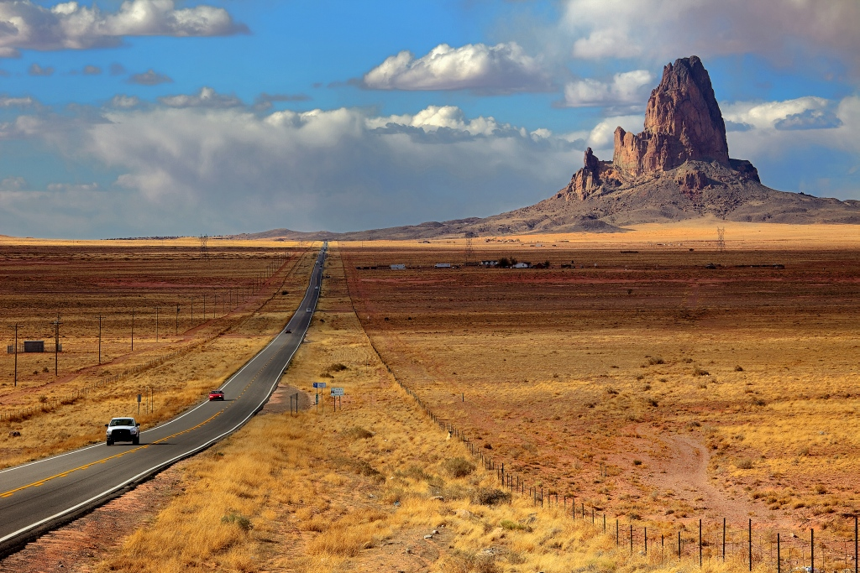
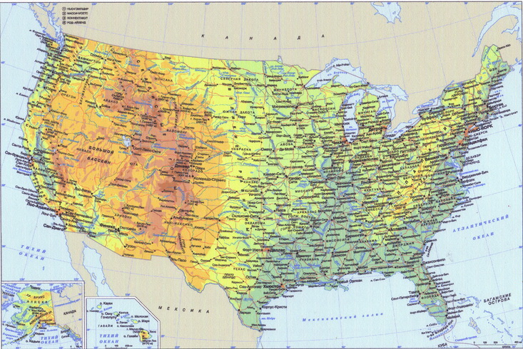
Рельєф
На сході уздовж узбережжя Атлантичного океану простяглася Аппалачінская гірська система. На захід і південь від неї поверхня вирівнюється, утворюючи ниці райони, по яких протікають найбільші річки США. Далі на захід місцевість переходить в обширні рівнини і прерії, названі Великими рівнинами, які передують гірські райони Кордильєр. Гірські хребти займають всю західну частину країни і досить різко обриваються до узбережжя Тихого океану. Більшу частину Аляски займають північні хребти Кордильєр.
Гавайський архіпелаг є серією вулканічних островів висотою до 4205 м.

Slide 19
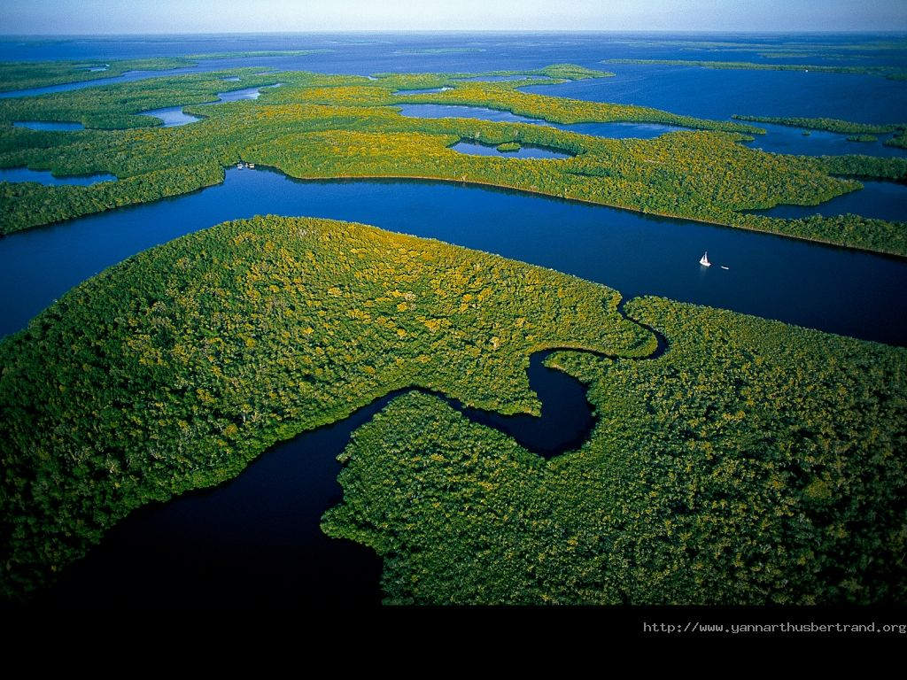
Ріки та озера
Стік річок з території США здійснюється в басейни трьох океанів - Тихого, Атлантичного і Північного Льодовитого.
Головний вододіл (між Тихим і Атлантичним океанами) проходить по східній частині Кордильєр, а до басейну Північного Льодовитого океану відноситься лише невелика частина території північних штатів і Аляски. Точка зустрічі трьох вододілів розташована на горі Тріпл-Дівайд-Пік.
Забезпеченість водними ресурсами різних частин країни нерівномірна - висота шару річного стоку в штатах Вашингтон і Орегон становить 60-120 см, а на внутрішніх плоскогір'ях і плато до 10 см.
Великі озера розташовані на півночі країни - Великі озера. Менші за розміром безстічні солоні озера знаходяться в зниженнях Великого Басейну. Внутрішні водні ресурси широко використовуються в промисловому і комунальному водопостачанні, зрошенні, гідроенергетиці та судноплавстві.
Велика частина річкового стоку США належить басейну Мексиканської затоки Атлантичного океану. Найбільша річкова система утворена річкою Міссісіпі (довжина 3757 км, річний стік 180 км ³) та її незліченними притоками, найбільші з яких - Міссурі (довжина 4127 км), Арканзас (2364 км) і Огайо (1579 км).

Slide 20
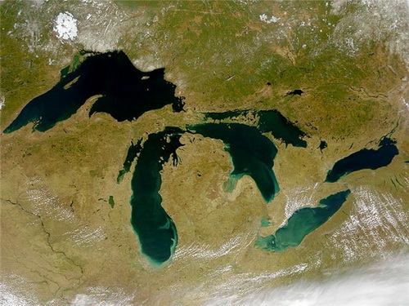
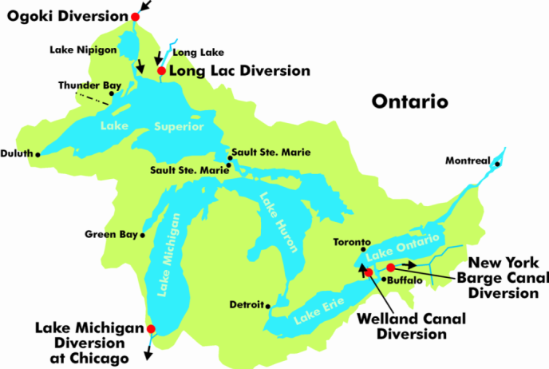
Великі озера
Великі озера - система прісноводних озер в Північній Америці, на території США і Канади. Включає ряд великих і середніх водойм, з'єднаних річками і протоками.
Площа близько 245,2 тис. км ², об'єм води 22,7 тис. км ³.
До власне Великим озерам відносять п'ять найбільших: Верхнє, Гурон, Мічіган, Ері і Онтаріо. З ними пов'язані кілька середніх озер.
Озера відносяться до басейну Атлантичного океану. Стік по річці Святого Лаврентія.

Slide 21
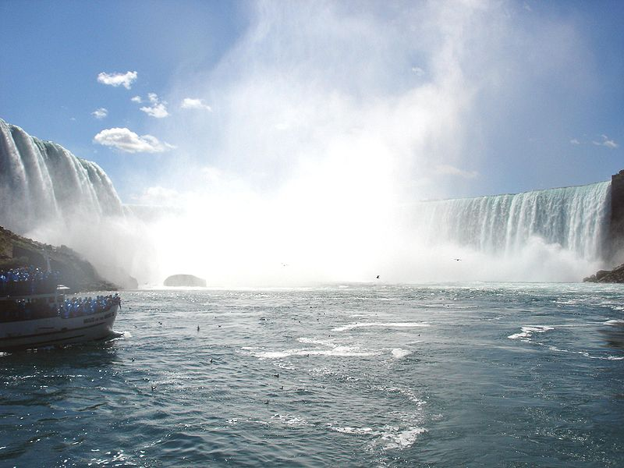
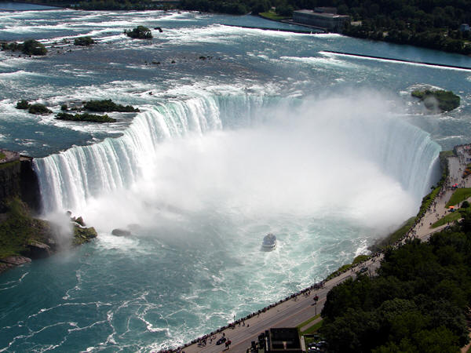
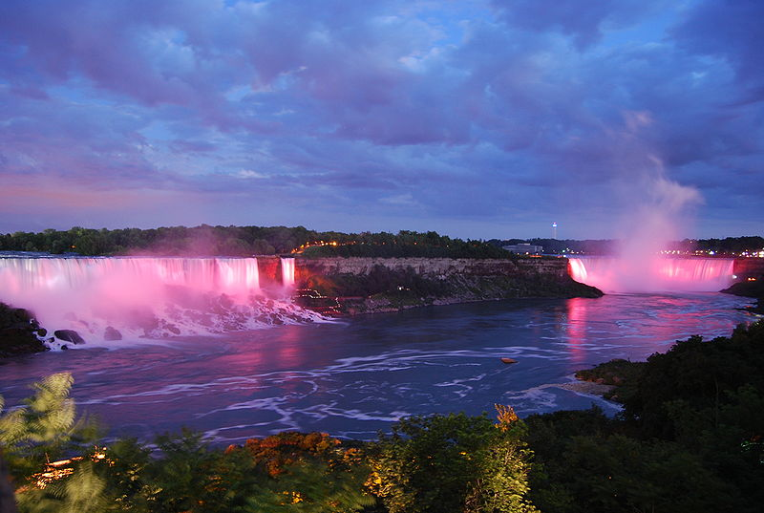
Ніагарський водоспад
Ніагарський водоспад - загальна назва трьох водоспадів на річці Ніагара, яка відділяє американський штат Нью-Йорк від канадської провінції Онтаріо. Ніагарські водоспади - це водоспад «Підкова», іноді ще званий Канадським водоспадом, Американський водоспад і водоспад «Фата».
Хоча перепад висот і не дуже великий, водоспади дуже широкі, і за об'ємом проходить через нього води Ніагарський водоспад - найпотужніший у Північній Америці.
Висота водоспадів складає 53 метри. Підніжжя Американського водоспаду заступає нагромадження каменів, через що його видима висота - тільки 21 метр. Ширина Американського водоспаду - 323 метри, водоспаду «Підкова» - 792 метри. Обсяг падаючої води досягає 5700 і більше м ³ / с.

Slide 22
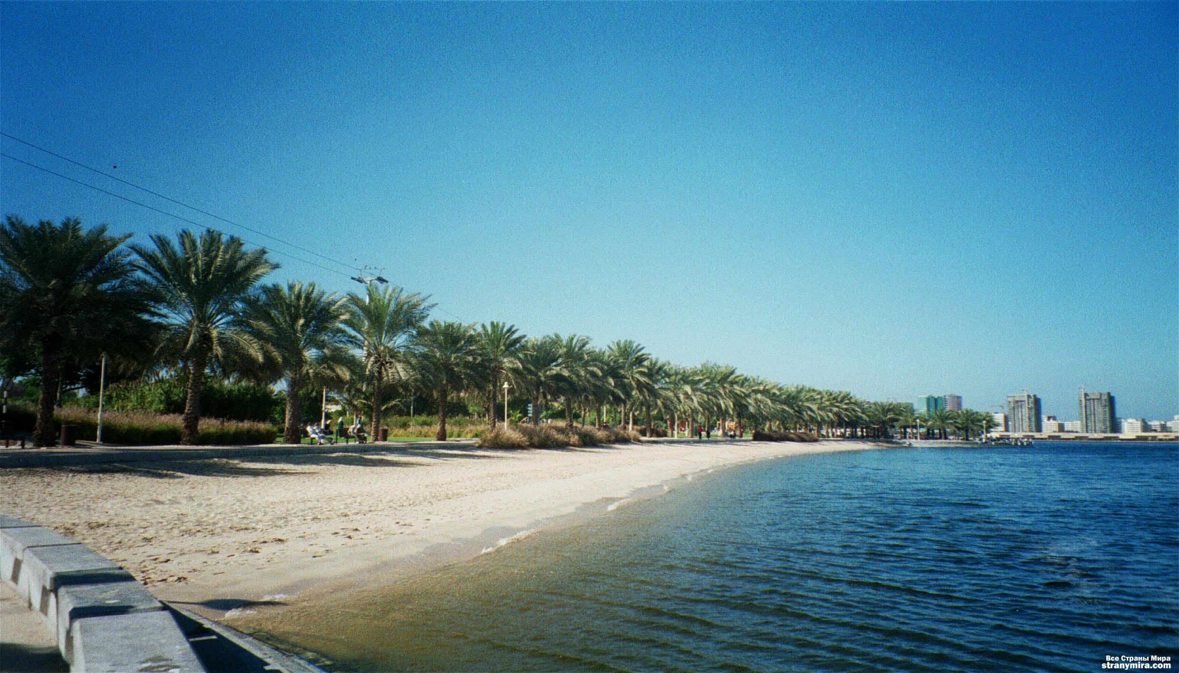
Клімат
Так як країна розташована на великій території, в ній представлені практично всі кліматичні зони.
Велика частина США розташовується в зоні помірного клімату, південніше переважає субтропічний клімат, Гаваї і південна частина Флориди лежать в зоні тропіків, а північ Аляски відноситься до полярних регіонах.
Великі рівнини на захід від 100-го меридіана відносять до напівпустель, Великий Басейн і області навколо нього мають арідний, а прибережні райони Каліфорнії - середземноморський клімат. Тип клімату в межах одного поясу може істотно змінюватися в залежності від рельєфу, близькості океану та інших факторів.
Основною складовою клімату США є потужні потоки повітря, які дають вологу з півночі Тихоокеанського регіону. Насичені вологою вітру з Тихого океану активно зрушують західний берег США.
Часті торнадо є відомою особливістю клімату Північної Америки, США обганяє будь-яку іншу країну за кількістю смерчів.
Урагани часто зустрічаються в США. Східне узбережжя, острови Гаваї і особливо південні штати США, які межують з Мексиканською затокою, найбільш схильні до цієї стихії.

Slide 23
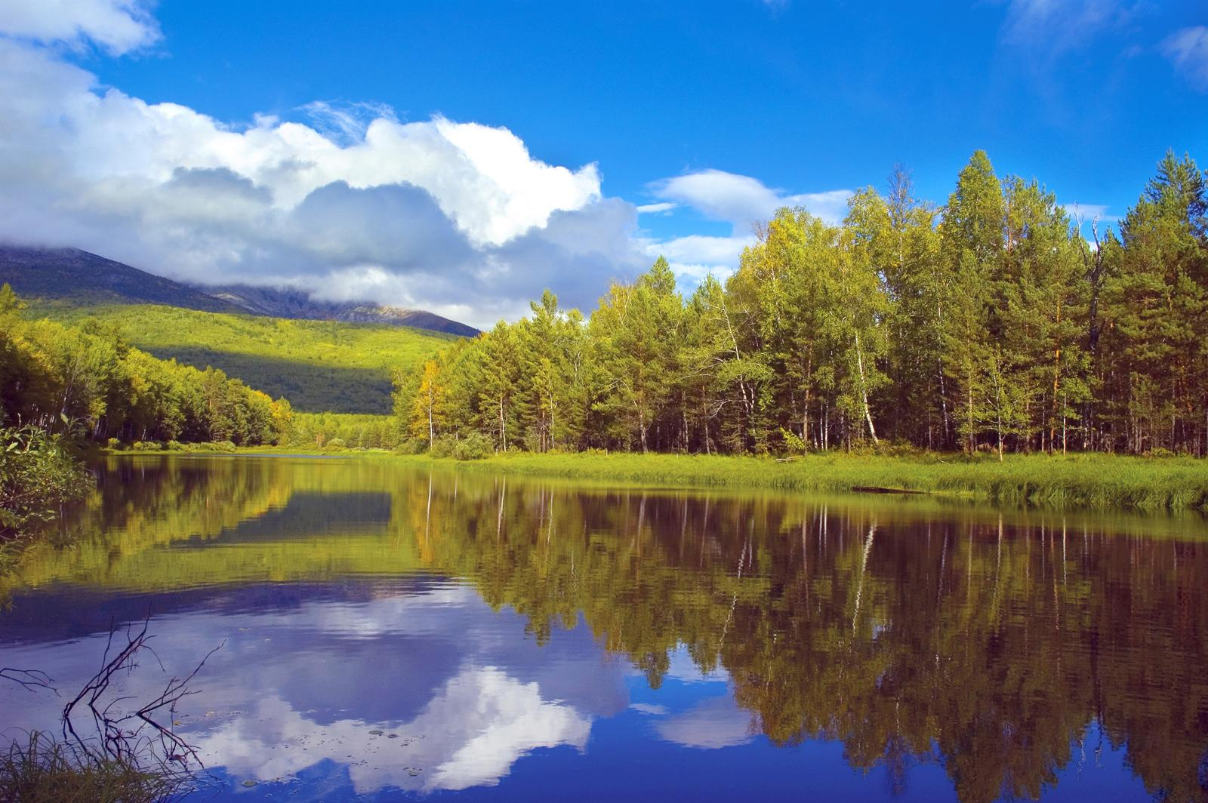
Флора
Схили Кордильєр покриті густими хвойними лісами, Аппалачів - лісами з широколистяних порід; прерій майже не залишилося. На півночі Аляски поширена тундрова рослинність.
Ліси вкривають близько 30% території країни, рослинність Аляски переважно тундрова з мохами і лишайниками, однак на півдні штату ростуть хвойні і змішані ліси. На півночі "континентальної" частини США ростуть густі змішані ліси: ялина, сосна, дуб, ясен, береза, сикомора. Далі на південь, лісів стає менше, проте з'являються такі рослини як магнолія і каучуконоси, а на узбережжі Мексиканської затоки ростуть мангрові ліси. На заході країни починаються напівпосушливі і посушливі регіони переважно з трав'яною і пустельною рослинністю. У таких регіонах найбільш поширені юка, різні чагарники, а в пустелі Мохаве - "кактусові лісу". У більш високих місцях виростають сосна і Пондероса. У Каліфорнії дуже поширений чаппарель, а також численні фруктові дерева (в основному цитрусові). У Сьєрра-Неваді ростуть ліси гігантської секвої. На півночі східного узбережжя знаходяться хвойні та змішані ліси: ялина, кедр, сосна, модрина.

Slide 24
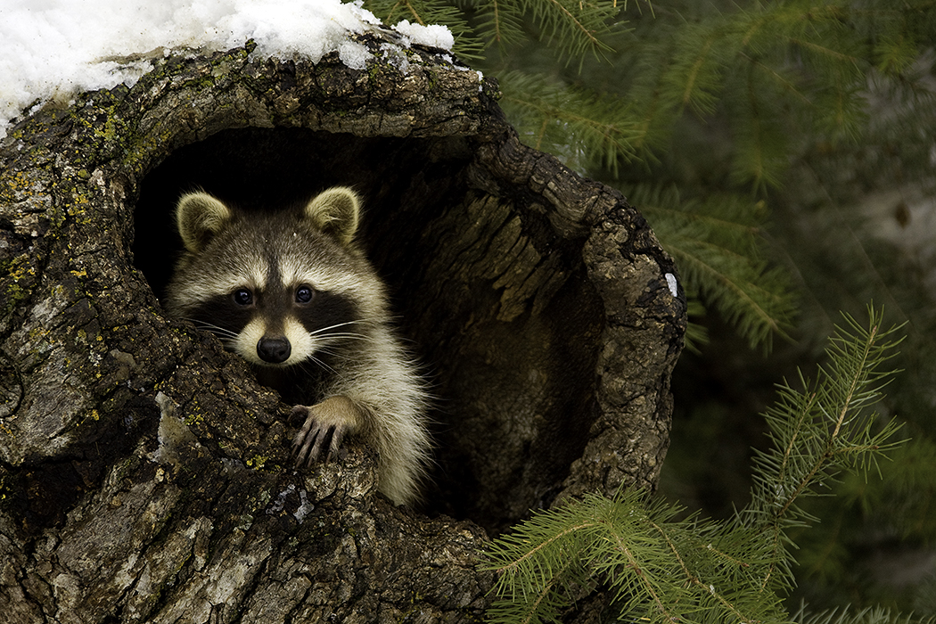
Фауна
Фауна представлена ​​також відповідно до кліматичних зон: на півночі це земляна білка, ведмідь, олень і лось, у ріках багато форелі, на узбережжі Аляски моржі і тюлені. У лісах сходу Сполучених Штатів живуть ведмідь грізлі, олень, лисиця, вовк, скунс, борсук, білка і велика кількість дрібних птахів. На узбережжі Мексиканської затоки можна зустріти таких екзотичних птахів, як пелікан, фламінго, зелений зимородок. Тут же водяться алігатори і кілька видів отруйних змій.

Slide 25
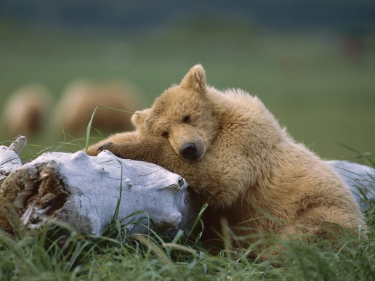
Фауна
На Великих рівнинах свого часу мешкали десятки тисяч бізонів, однак тепер їх залишилося дуже небагато і, в основному, в національних парках. У гірських районах заходу США можна зустріти таких великих тварин, як лось, олень, вилоріг, гірський козел, бурий ведмідь, вовк, товсторіг. У пустельних регіонах живуть переважно рептилії (серед них гримуча змія) і дрібні ссавці, наприклад, сумчастий пацюк.

Slide 26
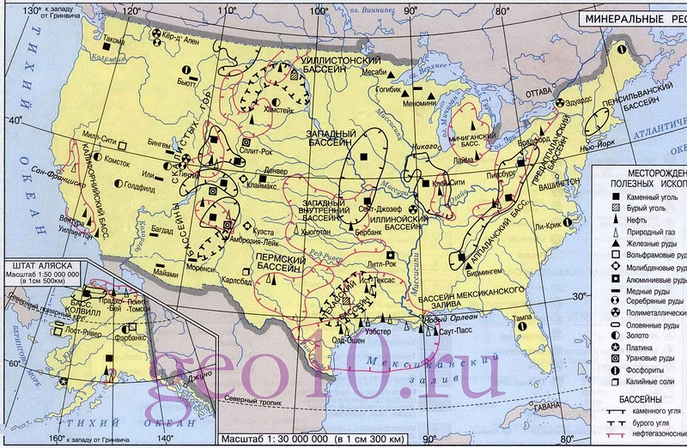
Корисні копалини
Надра США багаті запасами різних природних копалин, у тому числі - кам'яне і буре вугілля, залізна і марганцева руда.
Кордильєри, плато Колорадо, Великі рівнини і Примексиканська низовина володіють родовищами мідних, цинкових, свинцевих, срібних, хромітових, ванадієвих, вольфрамових, молібденових, титанових, поліметалічних, уранових, ртутних руд, золота, сірки, фосфатів та іншого хімічної сировини.

Slide 27

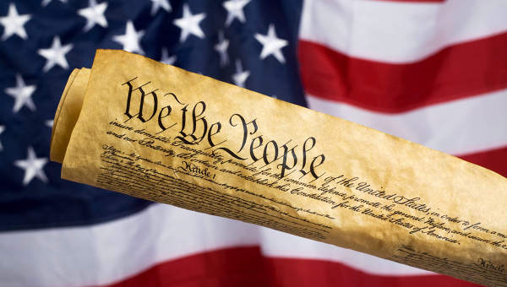
Державний устрій
Конституція США, схвалена в 1787 році, визначає державні повноваження передані федеральному уряду США. Повноваження не визначені федеральному уряду конституцією, здійснюються штатами США.
У конституції США закладений принцип поділу влади:
федеральний уряд складається із законодавчих, виконавчих і судових органів, що діють незалежно один від одного.
Вищий орган законодавчої влади - двопалатний Конгрес США:
нижня палата - Палата представників; верхня палата - Сенат.
Вищий орган виконавчої влади - президент США. Президент - глава держави, головнокомандувач збройними силами. Існує пост віце-президента.
Вищий орган судової влади - Верховний суд США.
Основні політичні партії - республіканська та
демократична.
Існує безліч дрібніших партій.

Slide 28

Населення
Індійські племена заселили територію США близько 10 тис. років тому, а їхні нащадки залишалися переважаючим етнічним компонентом до кінця XVII століття. Сучасні жителі - нащадки відносно недавніх (XVII-XX століть) переселенців з Європи (переважно Західної) і Африки. Необхідно відзначити, що повне право називатися американцями отримують лише діти іммігрантів, що народилися в США. У країні зберігається чітке розділення на іноземців і уродженців, між якими є значна культурно-мовна дистанція.

Slide 29

Населення
Цією відмінністю внутрішній розподіл обмежується. Американці США - різнорідна, гетерогенна нація з конфліктним расовим складом. Домінуючою в усіх відношеннях і регіонах (окрім штату Гаваї) в даний час є європеоїдна раса - вихідці із Сполученого Королівства, Німеччини, Ірландії та інших європейських країн. Далі виділяються афроамериканці, латиноамериканці, азіати, індіанці та інші, на яких припадає понад третина населення.

Slide 30
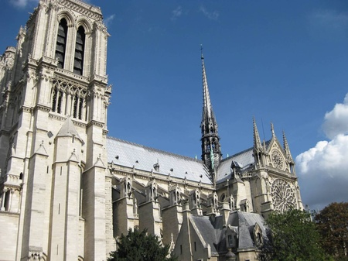
Релігія
Перша поправка до Конституції США, прийнята 15 грудня 1791 року, проголошує відділення церкви від держави, яка батьками-засновниками розумілося як заборона на встановлення державного віросповідання, на зразок того, що мало місце у Великобританії. Згідно з дослідженням, проведеним в 2002 році Pew Global Attitudes Project, США - єдина з розвинених країн, де більшість населення сказали, що релігія відіграє «дуже важливу роль» у їхньому житті.
Американський уряд не веде офіційної статистики по релігії. За даними Всесвітньої книги фактів ЦРУ на 2007 рік, 51,3% населення США вважають себе протестантами, 23,9% - католики, 12,1% не належать до жодної конфесії, 1,7% - мормони, 1,6% - члени іншої християнської конфесії, 1,7% - іудеї, 0,7% - буддисти, 0,6% - мусульмани, 2,5% - інше або не вказано, 4% - атеїсти.

Slide 31

Транспорт
В даний час в США існує високорозвинена і розгалужена транспортна система, що включає такі різноманітні види транспорту як автомобільний, повітряний, залізничний. Однак лише перші два види можна назвати основними, так як кількість перевезених ними людей у ​​багато разів перевищує кількість пасажирів залізниць. Основний засіб пересування населення в більшості регіонів країни - особистий автотранспорт. Громадський транспорт, особливо поза великими містами, розвинений істотно слабкіше, ніж у Європі, хоча практично в будь-якому місті США є та чи інша форма громадського транспорту.

Slide 32
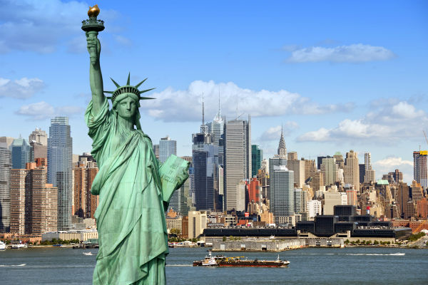
Список літератури
wikipedia.org
prousa.ru/geografia
svit.ukrinform.ua

Slide 33
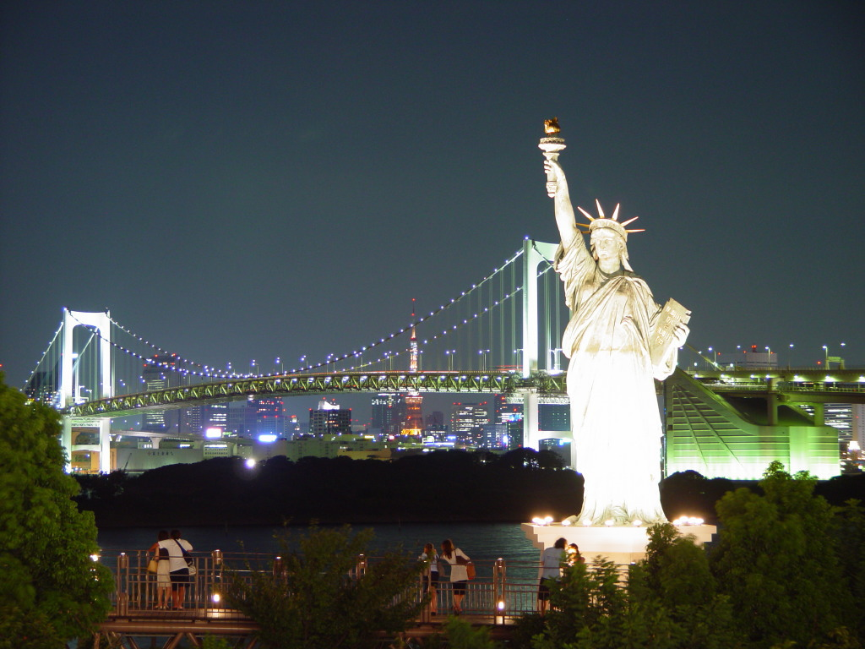
Дякую за увагу!

